Slide 1

Анализ бюджетных рисков в Великобритании
Роберт Чоут
Председатель
5 июля 2019 г. Минск, Беларусь

Slide 2

Справочные сведения о Бюро бюджетной ответственности
Бюро – официальная служба Великобритании по надзору за бюджетом
  Государственное ведомство, при этом независимый от правительства орган
  Комитет в составе 3 членов + 30 сотрудников
  Законное право на получение информации от правительственных структур
Обязанности
  Публикация 5-летних прогнозов дважды в год
  Мониторинг выполнения правительством поставленных бюджетных целей
  Оценка баланса государственного сектора и долгосрочного прогноза
  Однако Бюро не дает стратегические советы или рекомендации

Slide 3
Мониторинг бюджетных рисков в Великобритании
Согласно проведенной МВФ в 2016 г. "Оценке прозрачности бюджета в Великобритании»
  «Во многих случаях государственный контроль за рисками не соответствует стандартам Кодекса в части надлежащей или передовой практики. Отсутствие итоговых докладов о рисках – это недостаток, которой следует устранить»
Бюро обязано по закону:
  «Готовить доклад о бюджетных рисках … раз в 2 года. Правительство формально готовит ответ на этот доклад”
В других странах доклад о рисках публикуется Минфином или аппаратом премьер-министра. В Великобритании ситуация необычна, поскольку за это отвечает независимый орган
Первый доклад был опубликован в июле 2017 г.. Минфин ответил год спустя, опубликовав документ «Управление бюджетными рисками». Наш следующий доклад будет опубликован в конце этого месяца (www.obr.uk)

Slide 4
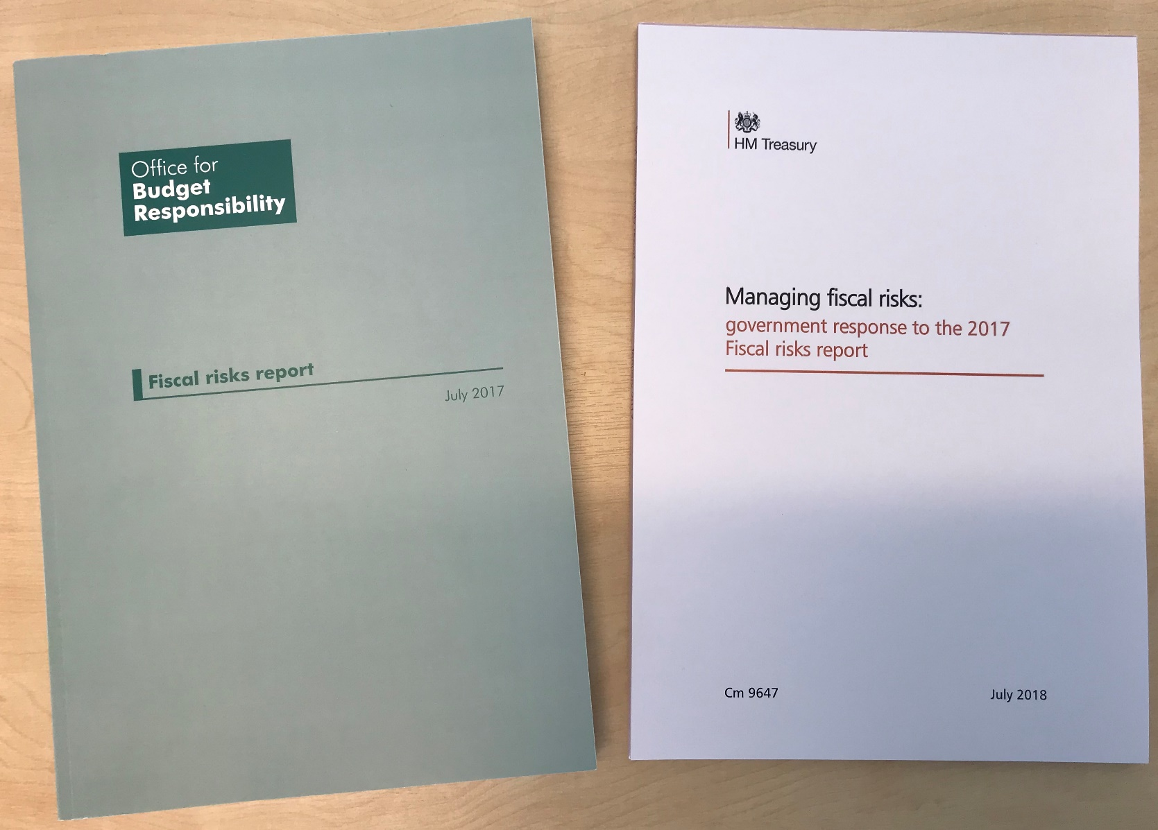
Мониторинг бюджета рисков в Великобритании

Slide 5
Наш подход
МВФ определяет бюджетный риск как
  «возможность отклонения результатов исполнения бюджета от ожиданий (прогнозов) бюджета)»
Мы обращаем внимание на риски, угрожающие
  нашему последнему среднесрочному прогнозу
  устойчивости бюджета в долгосрочной перспективе
  уделяя внимание рискам ухудшения ситуации в обоих случаях
  при этом мы отмечаем, что принятие риска – ключевая функция государства
Нас интересует
  Вероятность и потенциальное воздействии конкретных рисков
  Их корреляция с другими рисками
  Что по этому поводу предпринимает правительство и почему
  Действительно ли правительство пытается перенести риски из государственного сектора?

Slide 6
Виды бюджетных рисков
Увеличение расходов (однократное или постоянное)
Потери доходов (однократные или постоянные)
Разница между изменением уровня долга и дефицитом бюджета за определенный период
  Балансовые операции (кредитование или эмиссия долга для покупки активов)
  Балансовые трансферты (реальная или статистическая классификация)
  Балансовая переоценка

Slide 7
Структура и особые темы
Введение: аналитическая структура
Стратегические риски: подтверждение тенденции к увеличению дефицита бюджета
Макроэкономические риски: потенциальные, циклические риски и их структура
Риски финансового сектора: теневые банки
Риски, угрожающие доходной части бюджета: цифровая экономика и налоговые льготы
Риски, угрожающие первичным расходам: здравоохранения и социальная политика
Балансовые риски: нематериальное активы
Риски процентов по долгам : r-g
Бюджетное стресс-тестирование: разработанный МВФ сценарий разрушительных последствий Brexit
Изменение климата: введение темы и деятельность центральных банков

Slide 8
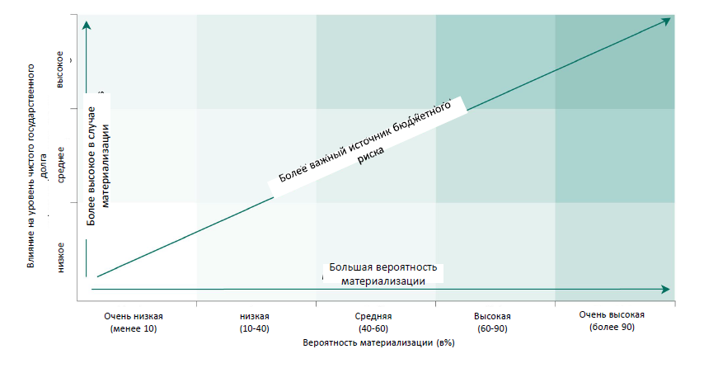
Обобщение характеристик рисков

Slide 9
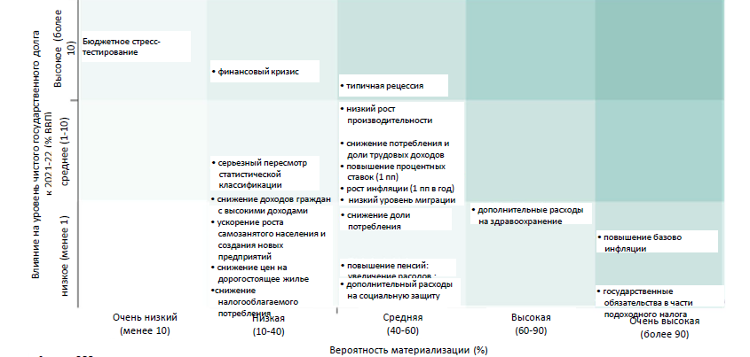
Обобщение характеристик рисков

Slide 10
«Опротестование и ответная реакция»
В 2017 г. в докладе FRR было поставлено 57 вопросов, требующих ответа
Ответ правительства был обстоятельным, но в основном касался действующих мер, а не будущих новых мер
Немного сказано о склонности к риску, кроме приверженности существующим бюджетным целям и убежденности в том, что уровень долга к ВВП слишком высокий
Но Минфин продолжает улучшать процедуру управления рисками
  Больше прозрачности (баланс, Руководство по статистике государственных финансов МВФ, продажа активов)
  Анализ баланса (выявление и утилизация, контроль за условными обязательствами, ключевые обязательства, в т.ч. случаи врачебной халатности)
  Обновление руководства по управлению рисками
  Минфин больше сосредоточен на этом вопросе, чем некоторые другие министерства

Slide 11
Потенциальные выводы
Основные риски в среднесрочной перспективе
  Экономика: рецессии, слабый уровень производительности (Brexit + другие)
  Расходование: проценты по долгу, здравоохранение, услуги
  Политика: компромиссы, принятие более слабых бюджетных целей
Основные риски в долгосрочной перспективе
  Экономика: рецессия и финансовый кризис
  Расходы: старение населения и расходы на здравоохранение доходы: топливо, табак и схемы занятости
  Изменение климата: акцент на докладе 2021 г.
Подход к политике
  Пристальный контроль за рисками, которые принимает правительство
  Подготовка к неприятным сюрпризам – нельзя предугадать все из них
  Превентивные действия в отношении основных угроз, до того как они станут слишком серьезными

